Slide 1



Slide 2
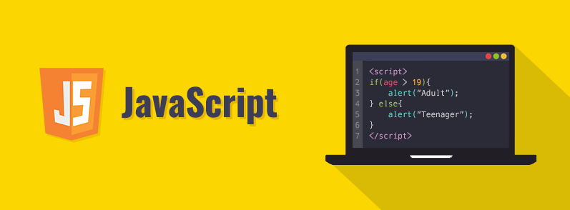
JavaScript

Slide 3
DOJO
1 - Historia
2 - Consola
3 - Undefined
4 - Datos primitivos
5 - Funciones
6 - Palabra reservada new

